Slide 1
Поляризационно-чувствительная фурье-спектроскопия в дальнем ИК диапазоне в магнитном поле
Леонид Бовкун
Семинар аспирантов и студентов
26 апреля 2018

Slide 2
План доклада
Мотивация
Постановка задачи
Известные (и не очень) решения
Предлагаемая методика
и ее математическое обоснование
Реализация методики в Женеве и Гренобле
Результаты из Женевы для многослойного графена
Наши результаты для КЯ на основе CdHgTe
Выводы
Благодарности

Slide 3
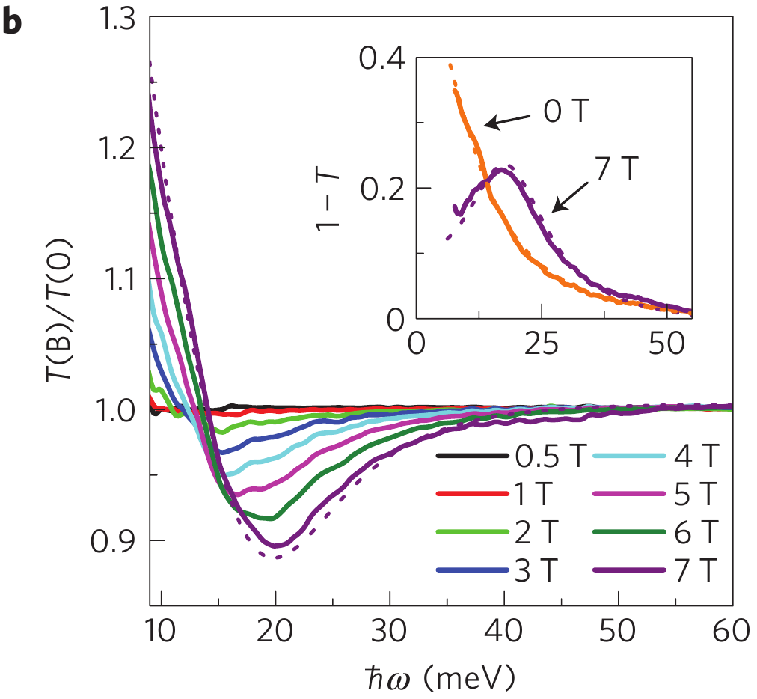
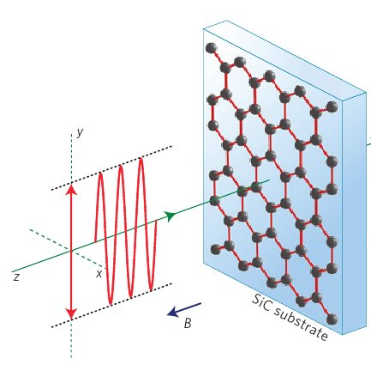

Мотивация (ЦР в графене)
пропускание
невозможно отличить электроны от дырок
I. Crassee, J. Levallois, A. L. Walter, M. Ostler, A. Bostwick, E. Rotenberg, T. Seyller, D. van der Marel, and A. B. Kuzmenko. Nat. Phys. 7, 48 (2010)

Slide 4
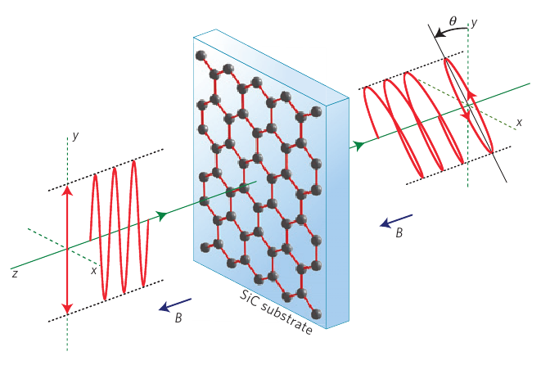
Мотивация (ЦР в графене)
пропускание
невозможно отличить электроны от дырок
В эффекте Фарадея
электроны в одну сторону
дырки в другую сторону
возможно отличить электроны от дырок
I. Crassee, J. Levallois, A. L. Walter, M. Ostler, A. Bostwick, E. Rotenberg, T. Seyller, D. van der Marel, and A. B. Kuzmenko. Nat. Phys. 7, 48 (2010)

Slide 5

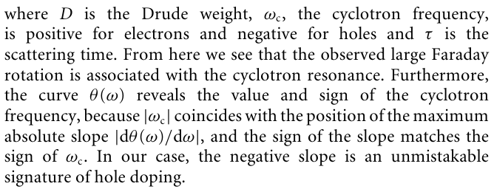
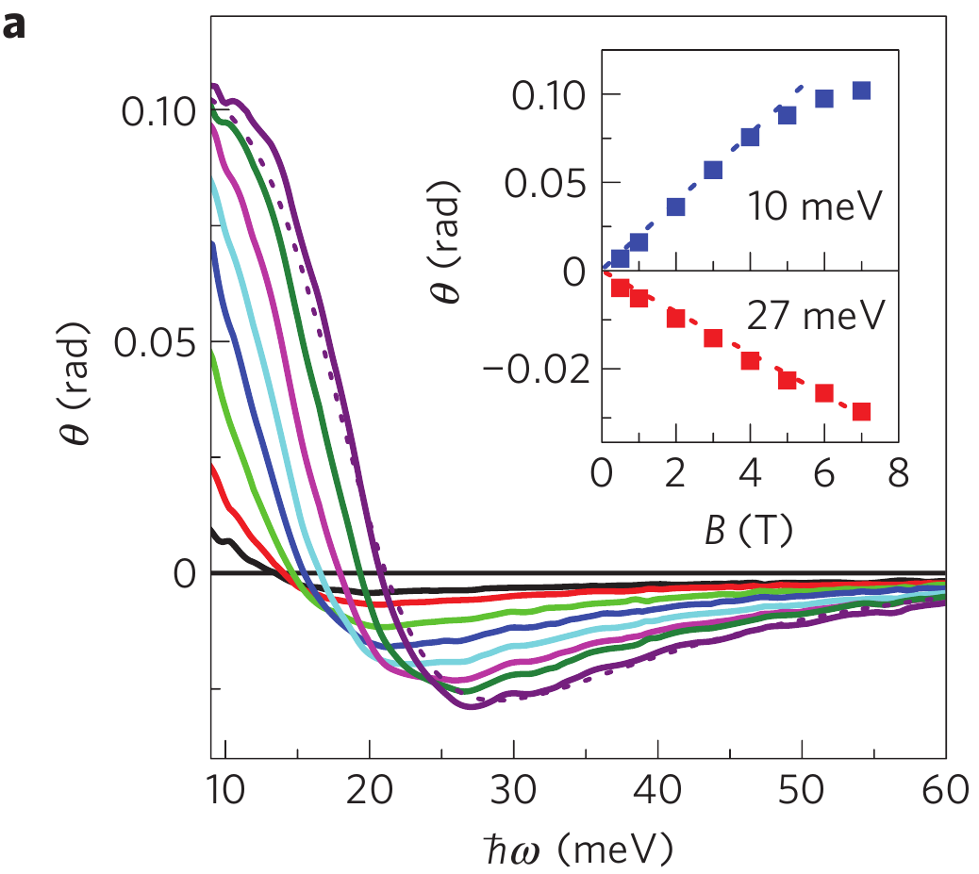
Мотивация (ЦР в графене)
пропускание
вращение
Аналогично для переходов
между УЛ в квантующих полях
I. Crassee, J. Levallois, A. L. Walter, M. Ostler, A. Bostwick, E. Rotenberg, T. Seyller, D. van der Marel, and A. B. Kuzmenko. Nat. Phys. 7, 48 (2010)

Slide 6
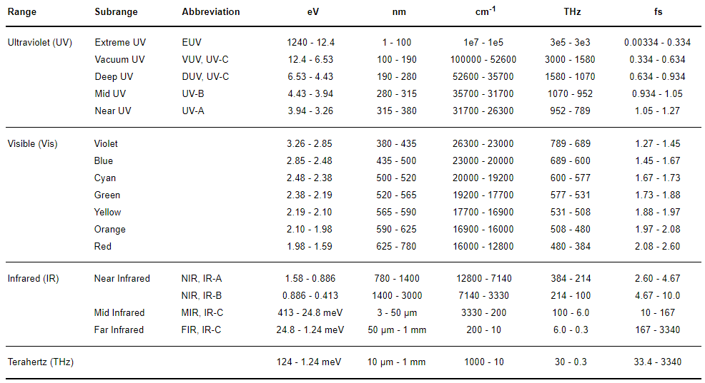
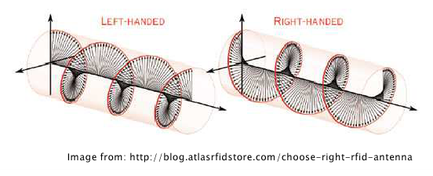
Постановка задачи
Экспериментально различить переходы различной поляризации
в широком диапазоне энергий дальнего ИК

Slide 7
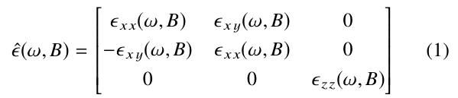

Постановка задачи
Экспериментально различить переходы различной поляризации
в широком диапазоне энергий дальнего ИК
если поле направлено по z
В геометрии Фарадея E_{z}=0
надо найти

Slide 8
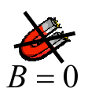
Постановка задачи
Экспериментально различить переходы различной поляризации
в широком диапазоне энергий дальнего ИК
если поле направлено по z
В геометрии Фарадея E_{z}=0
надо найти
Как в нулевом поле различить поляризации?
прямые измерения реальной и мнимой составляющих
эллипсометрия или time-domain spectroscopy
измерения спектров отражения R(ω) и восстановление мнимой фазы через соотношения Крамерса-Кронига
F.C. Jahoda, Phys. Rev. 107, 1261 (1957)

Slide 9
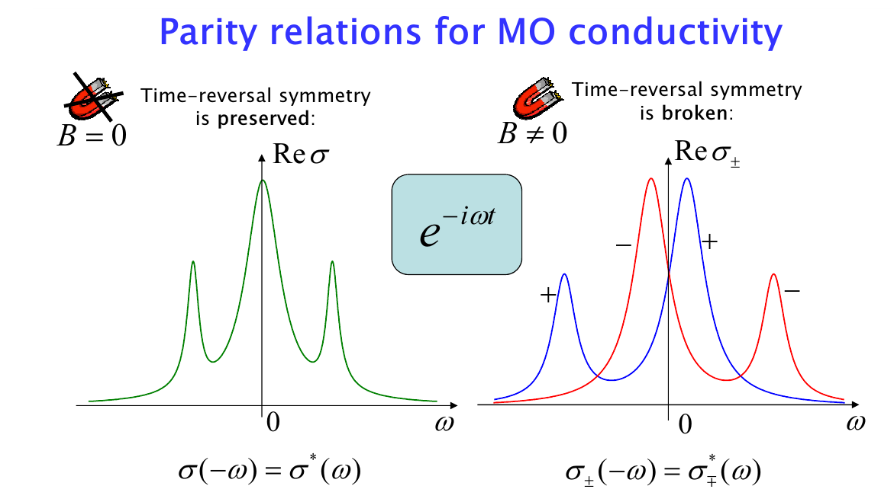
Постановка задачи
Как в нулевом поле различить поляризации?
прямые измерения реальной и мнимой составляющих
эллипсометрия или time-domain spectroscopy
измерения спектров отражения R(ω) и восстановление мнимой фазы через соотношения Крамерса-Кронига
F.C. Jahoda, Phys. Rev. 107, 1261 (1957)
Не работает, т.к. R(ω,+B)≠ R(ω,–B)
Значит нужны доп. измерения

Slide 10
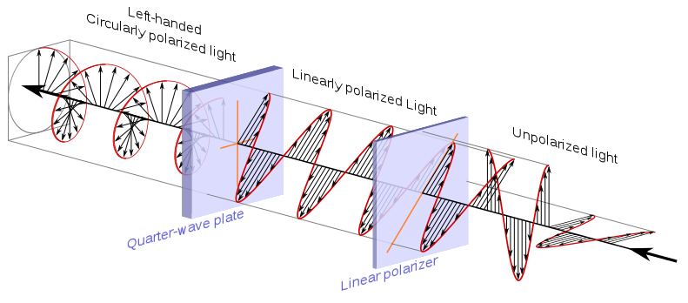
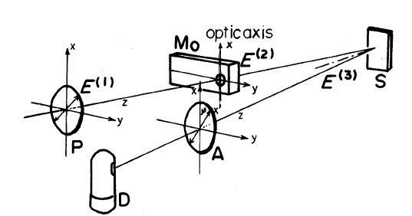
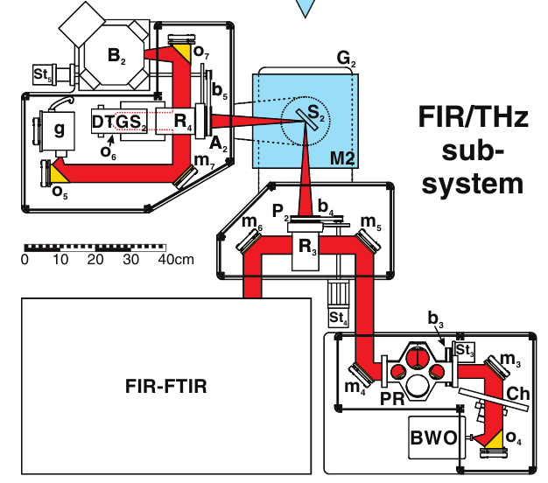
Известные решения
λ/4 пластинки дают круговую поляризацию для фиксированной длины волны
надо много пластинок
кварц непрозрачен E>300 meV (λ>4 μm)
Фотоэластичные модуляторы – на основе пьезо-двулучепреломляющих кристаллов
S. Katsuaki. Jpn. J. Appl. Phys. 20, 2403 (1981)
диапазон 0.300–2.500 μm
Эллипсометрия в магнитном поле
P. Kühne, C. M. Herzinger, M. Schubert, J. A. Woollam, and T. Hofmann. Rev. Sci. Instrum. 85, 071301 (2014)
Неизбежно замешивает z-компоненту
Сложный анализ

Slide 11
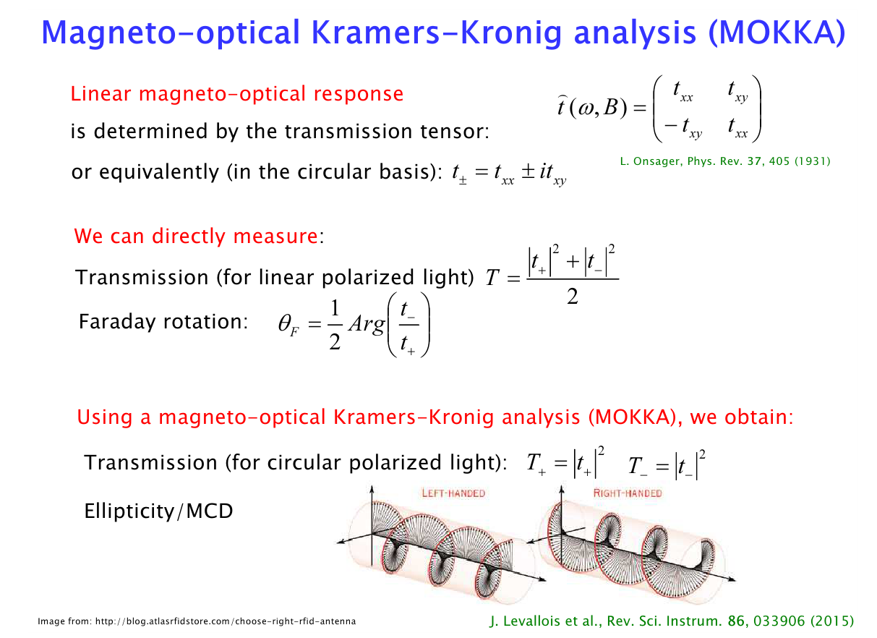
Предлагаемая методика
Экспериментально различить переходы различной поляризации
в широком диапазоне энергий дальнего ИК
В геометрии Фарадея E_{z}=0
надо найти

Slide 12
или
отражение
эффект керра
Итого 2 неизвестных определяется через 2 измеряемых величины

Slide 13
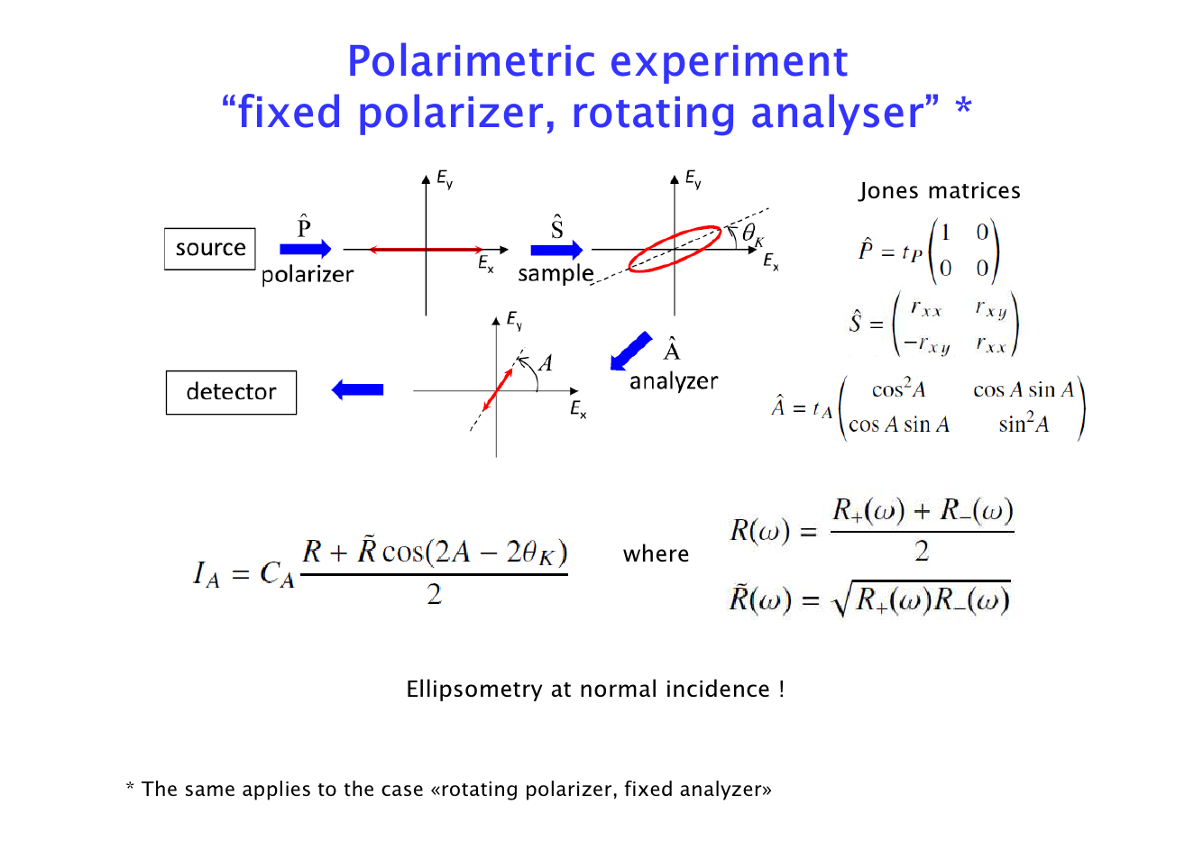

Slide 14
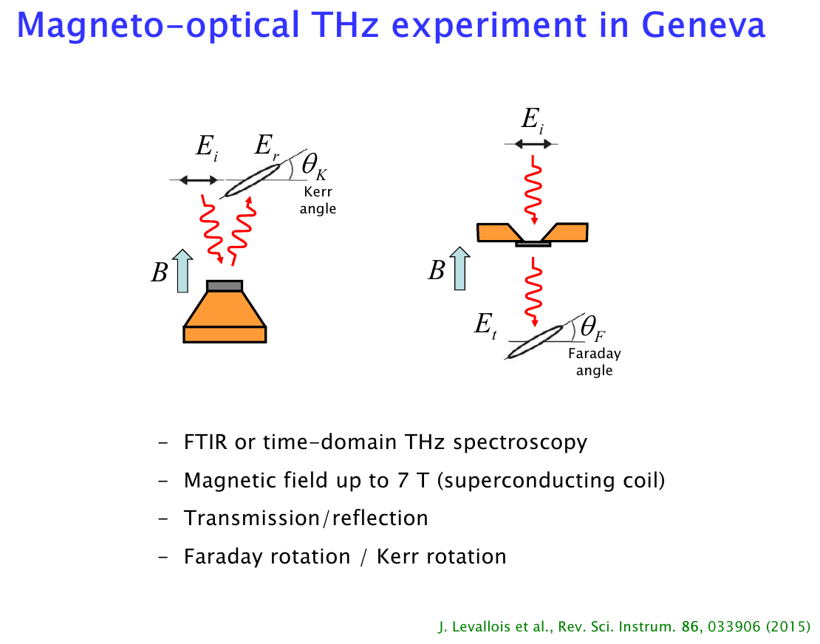
Математически неразличимы сочетания
Спектр пропускания + эффект Фарадея
Спектр отражения + эффект Керра

Slide 15
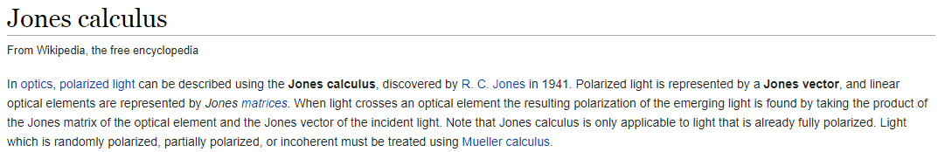

Slide 16
Свойства оптической системы
Выражено через лево- и правополяризованные компоненты
*
*если перебрать много углов А

Slide 17
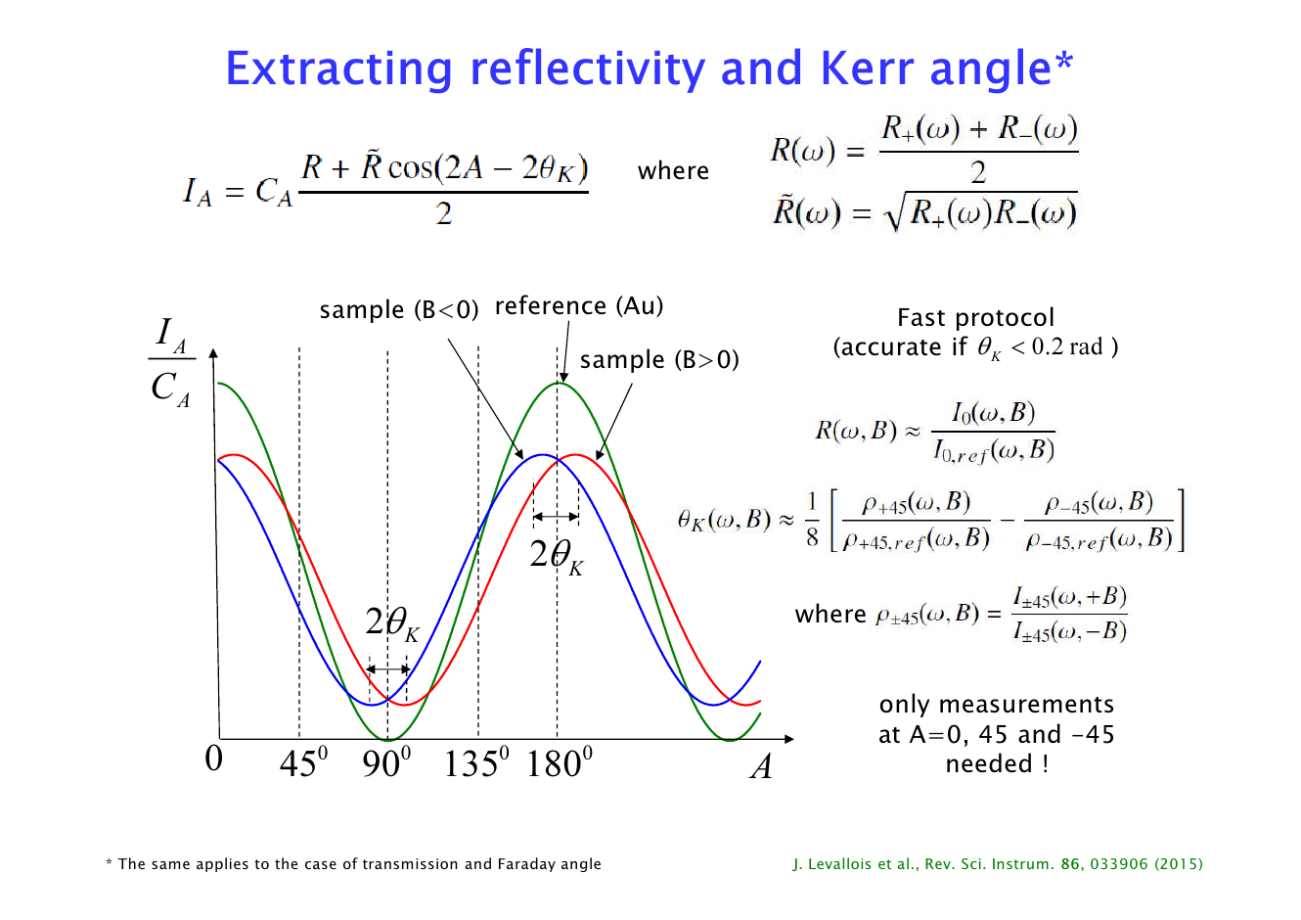
линейная малость
45 градусов дают максимальную чувствительность эффекта
квадрат малости

Slide 18


Fast protocol
A = ±π/4
Sin(θ) = θ
R₊(ω) = R–(ω)
Отношение двух спектров
дает угол вращения

Slide 19
спектр
спектр
Усреднение для ±45
спектр
спектр

Slide 21
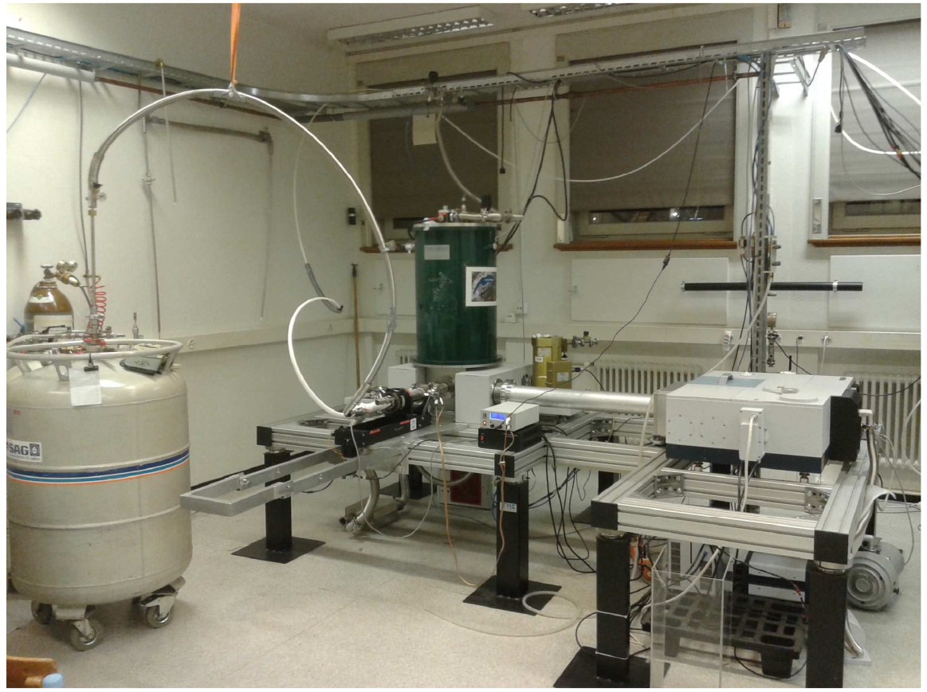

Slide 22
Grenoble
SC coil 11(18)T
Resistive 35T

Slide 23
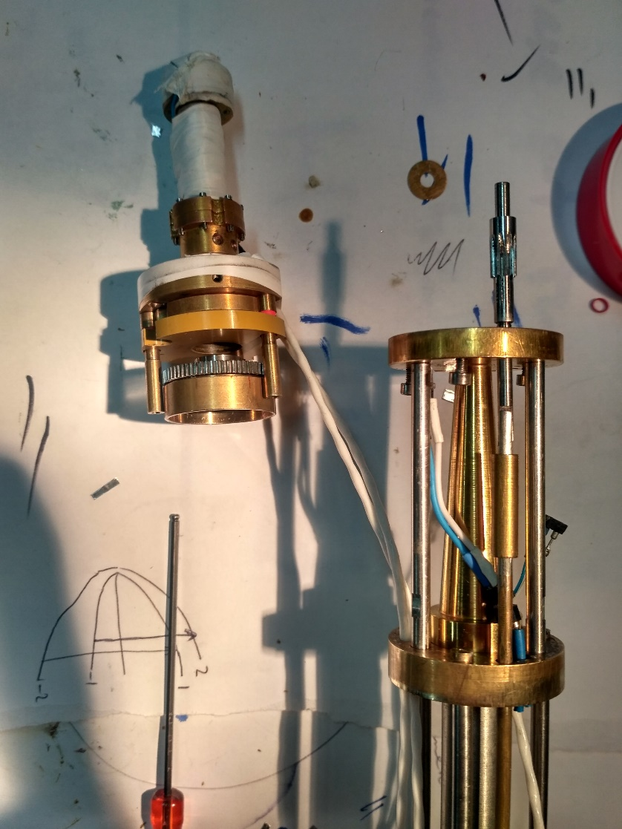
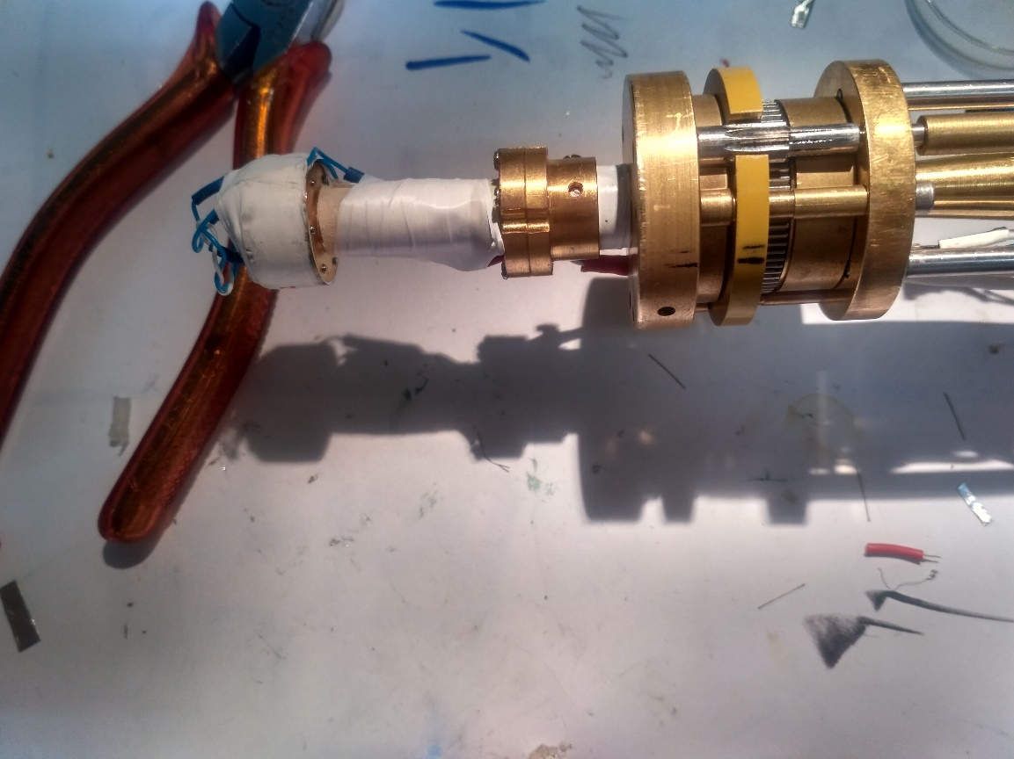

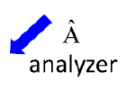

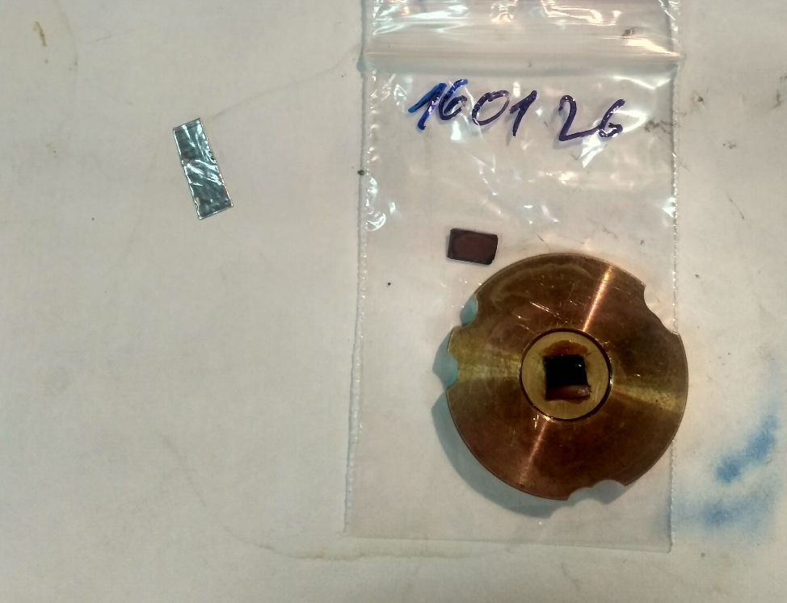
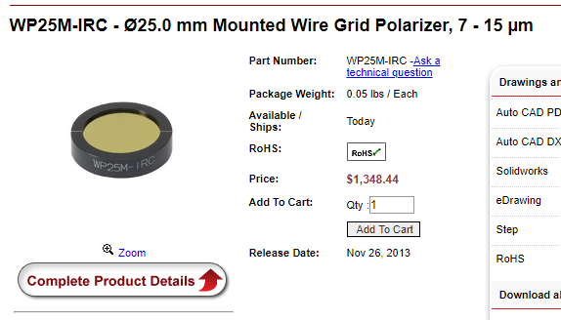

Slide 24
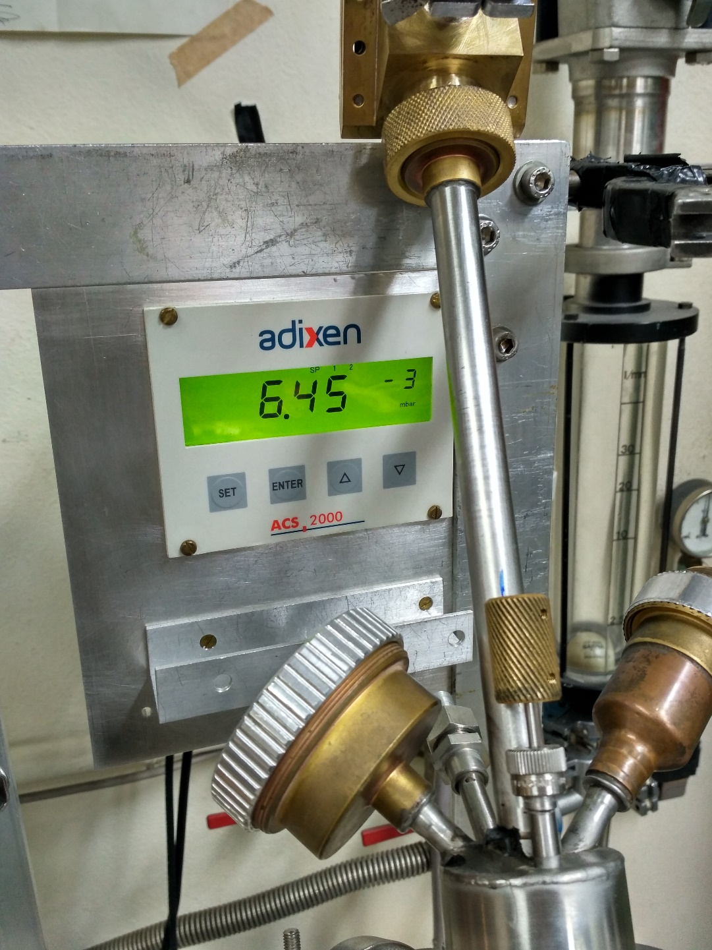
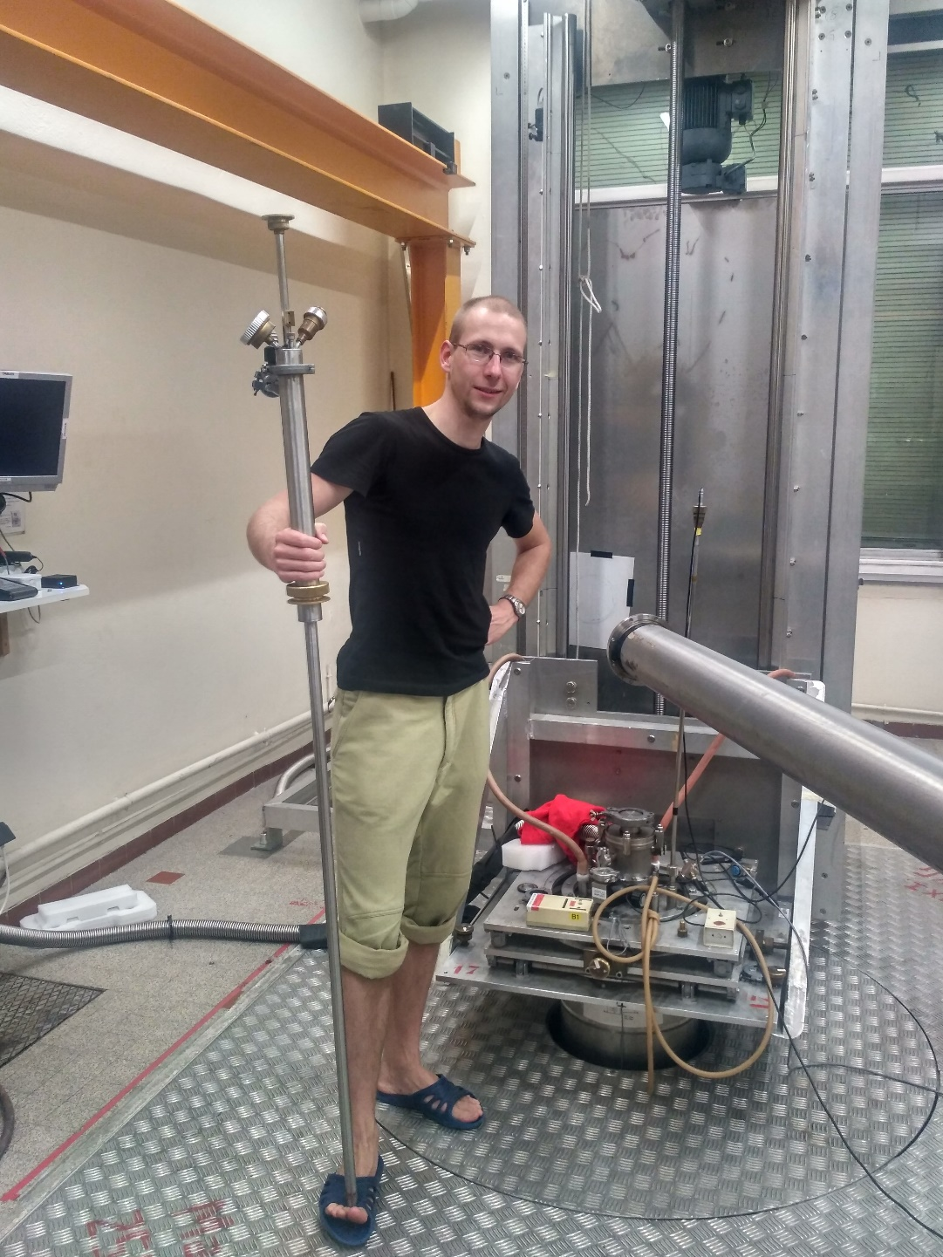
вращалочка

Slide 25
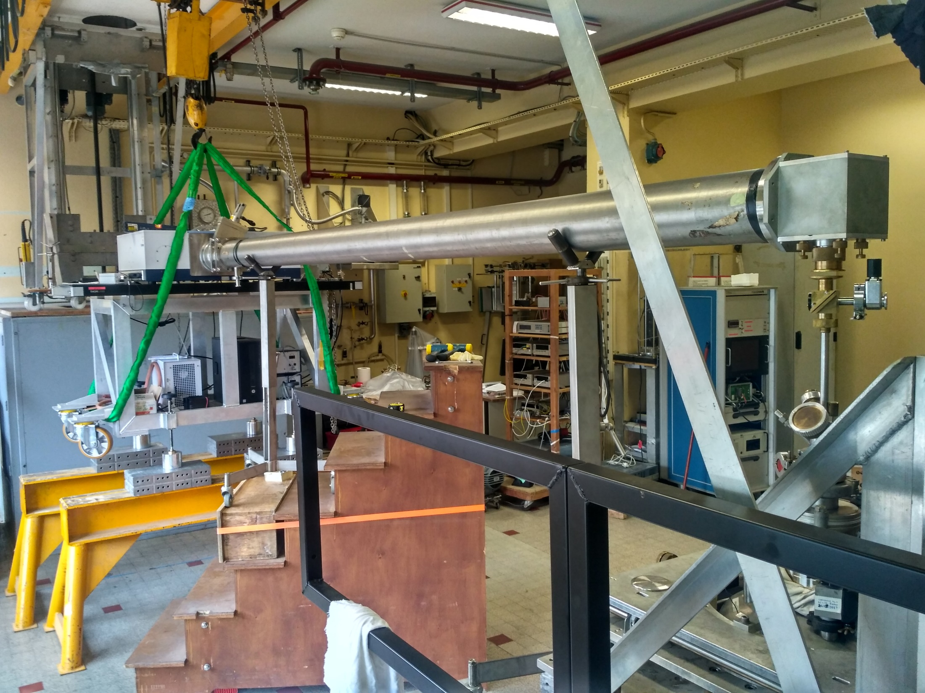


Slide 26
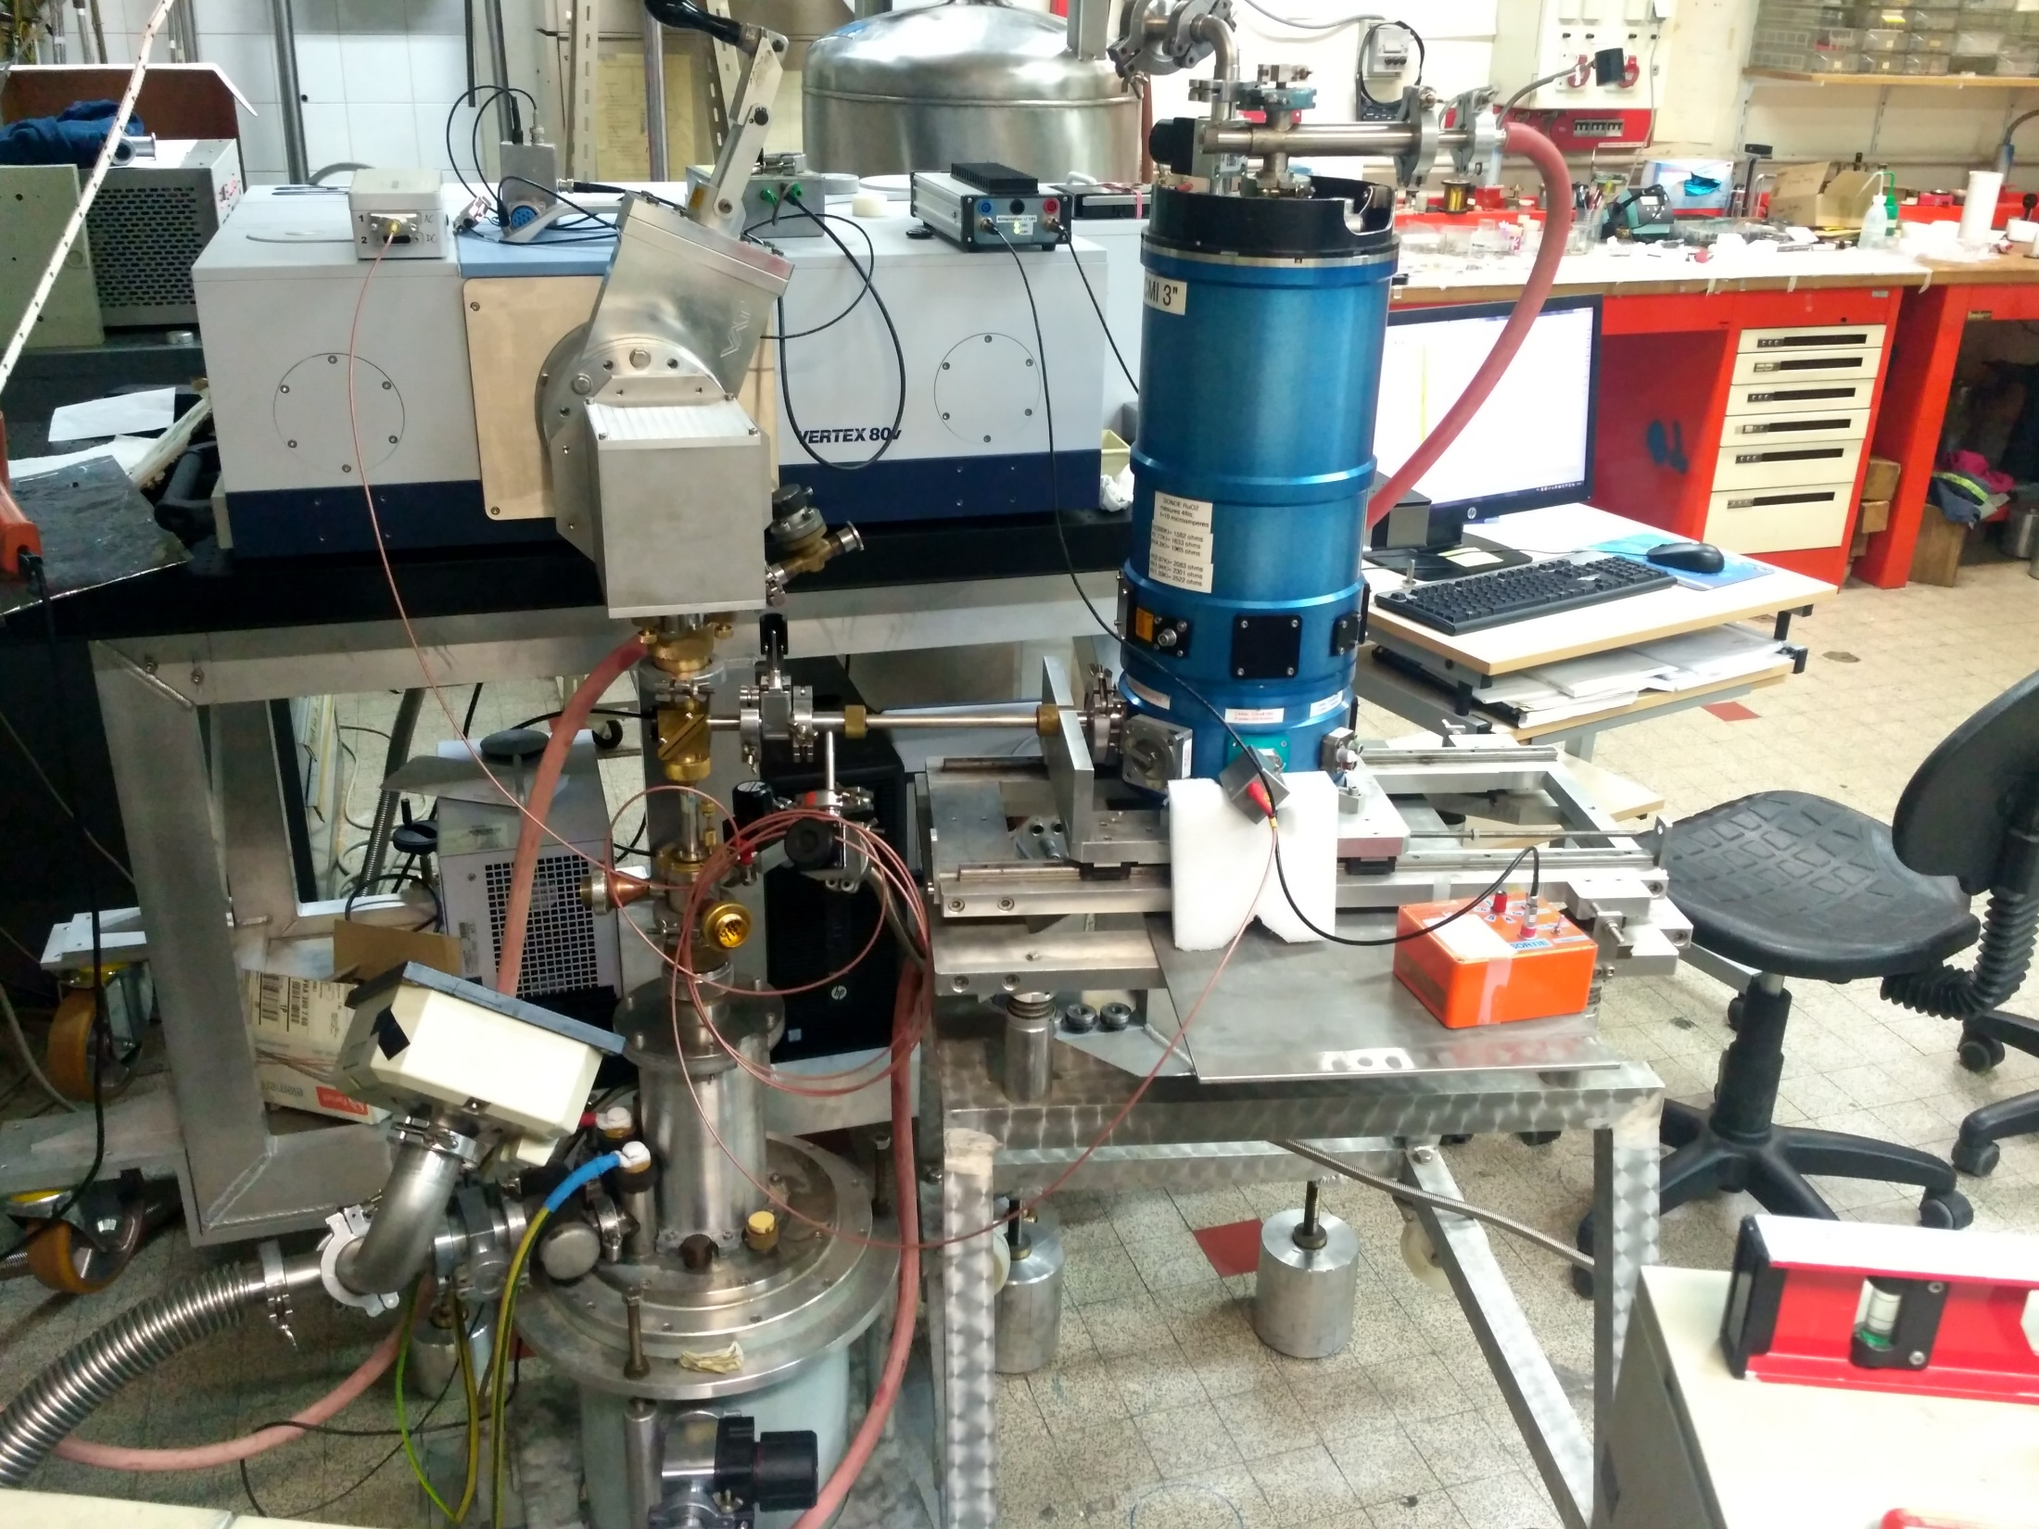

Slide 27
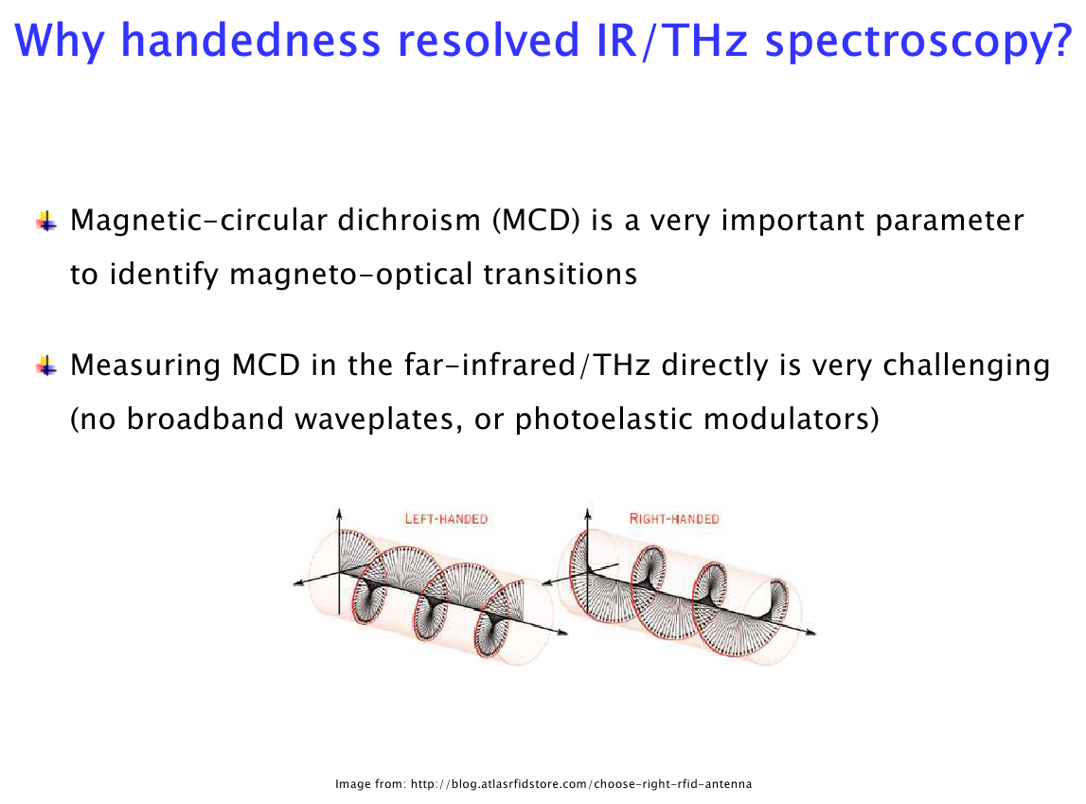

Slide 28
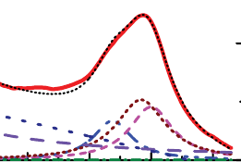
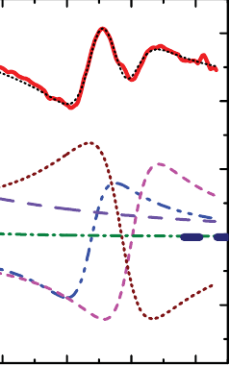
от ЦР к квантующим полям
В квантующих полях
каждый переход – Лоренц,
суммарное поглощение
= сумма Лоренцев
sum
пропускание
В квантующих полях
каждый переход
«галочка +»
или «галочка –»
суммарная галочка
дает богатую картину
типа «зигзаг»
sum
вращение
I. Crassee, J. Levallois, A. L. Walter, M. Ostler, A. Bostwick, E. Rotenberg, T. Seyller, D. van der Marel, and A. B. Kuzmenko. Nat. Phys. 7, 48 (2010)

Slide 29
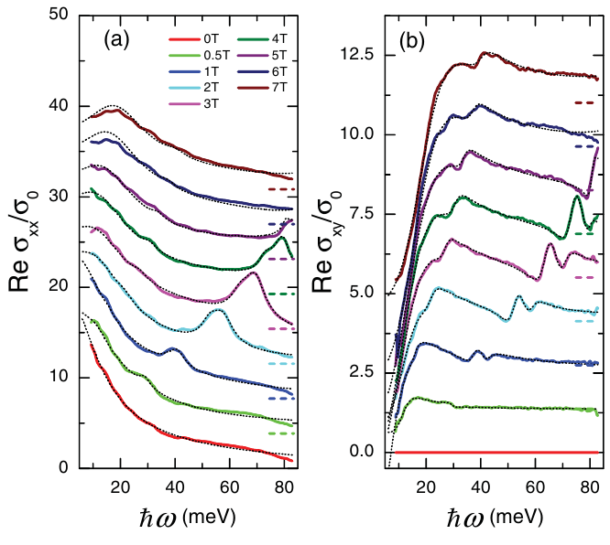
Многослойный графен на SiC
I. Crassee, J. Levallois, D. van der Marel, A. L. Walter, T. Seyller, and A. B. Kuzmenko. Phys. Rev. B 84, 035103 (2011)

Slide 30
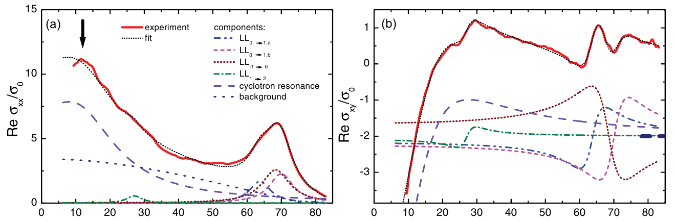
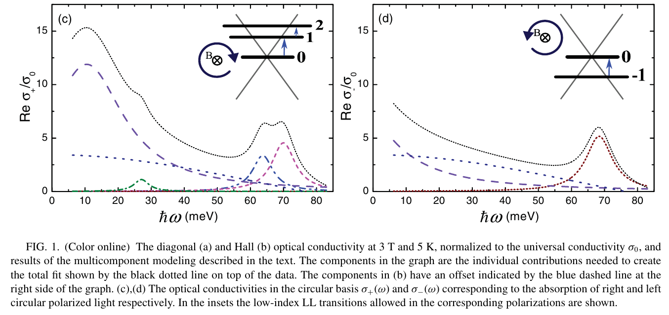

Slide 31
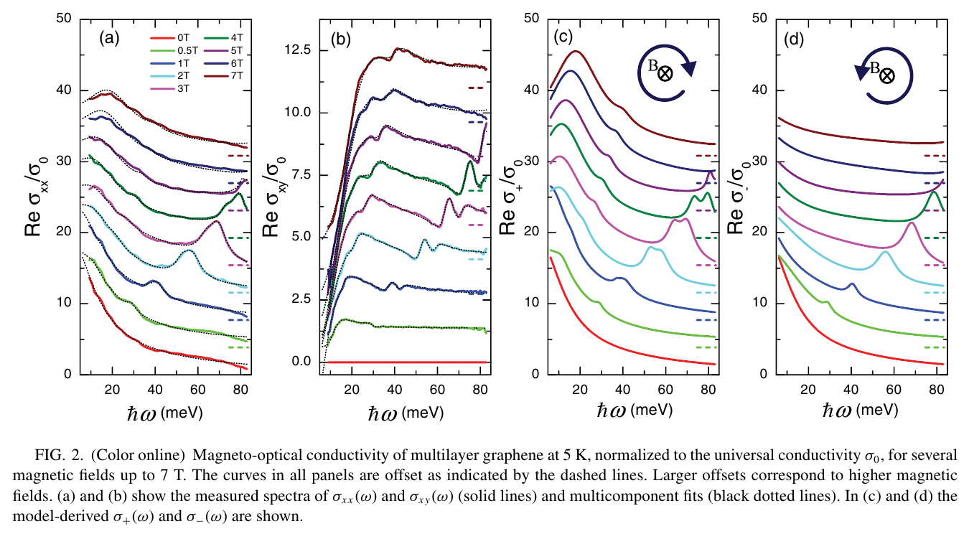
Многослойный графен на SiC
Результаты эксперимента
Результаты МОККА

Slide 32
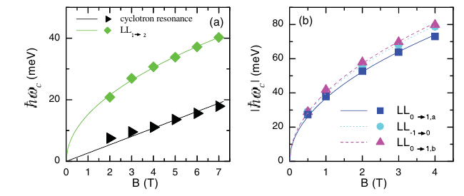
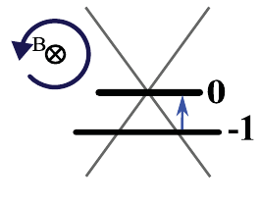
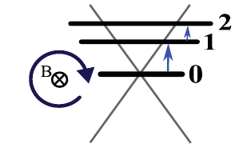
Многослойный графен на SiC
Результаты МОККА
Уровень Ферми разный в разных слоях,
поэтому наблюдается много переходов
(несовместимых при единой E_{F})

Slide 33
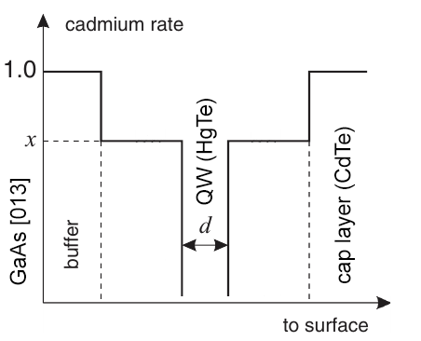
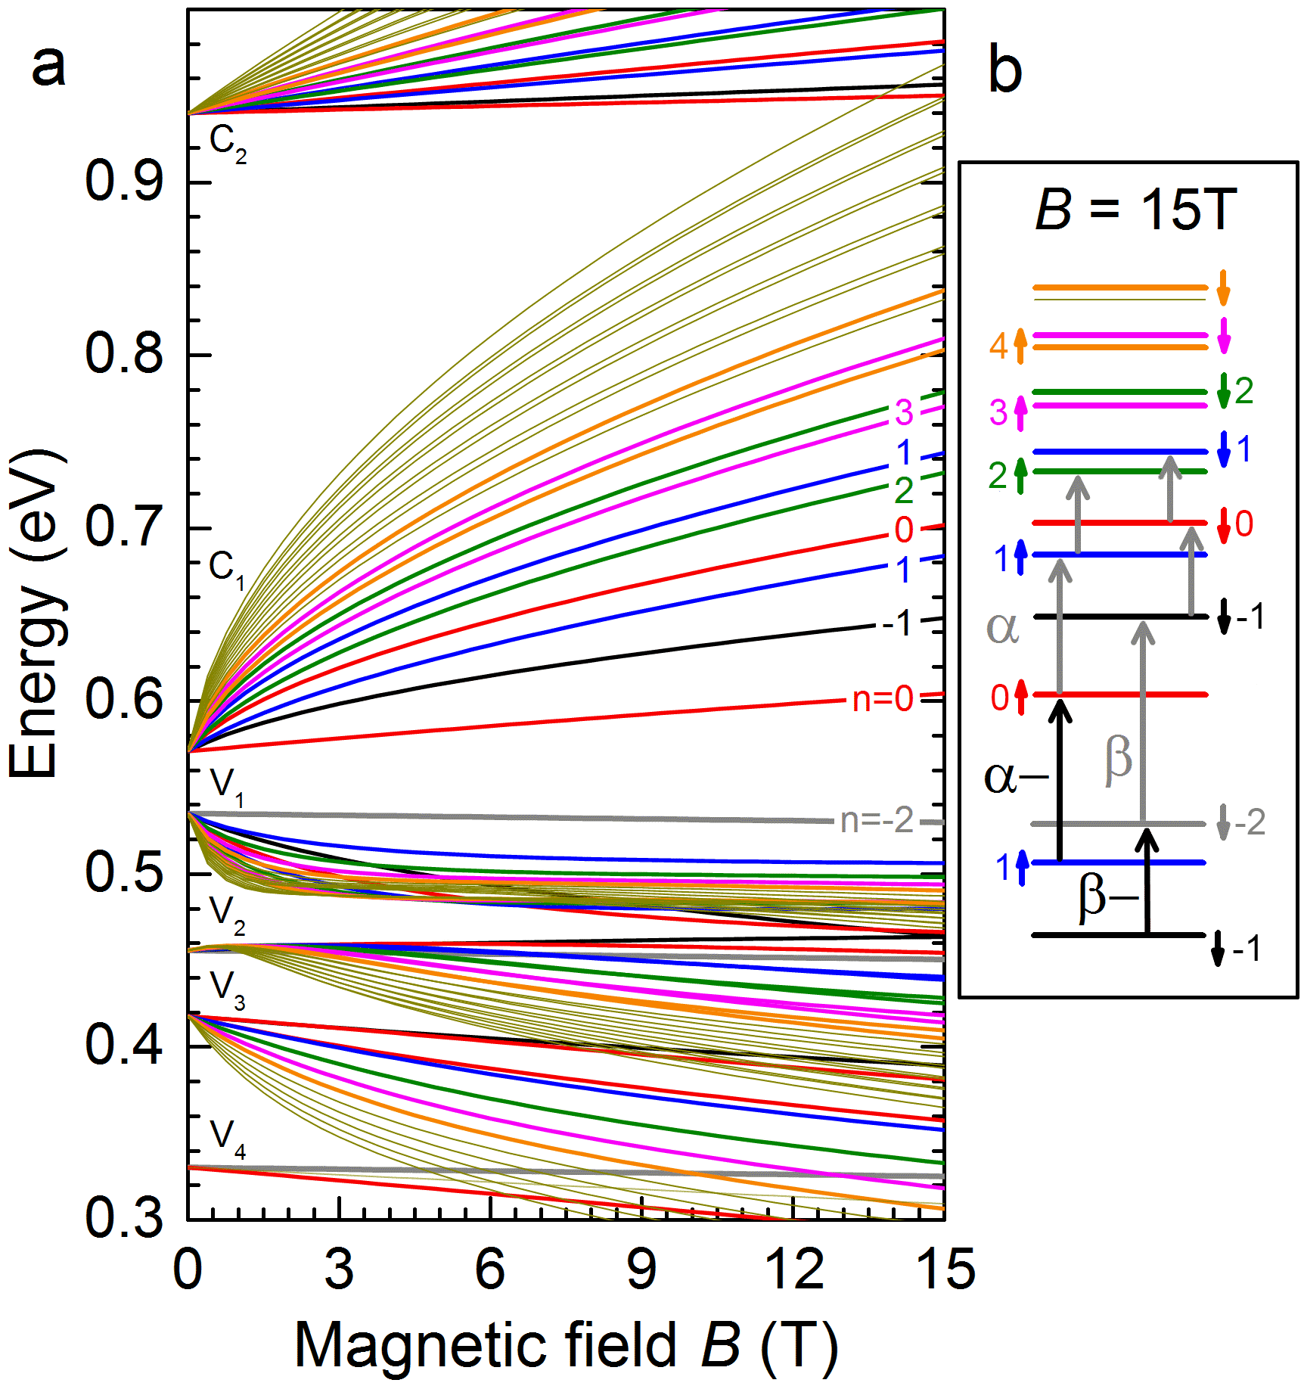
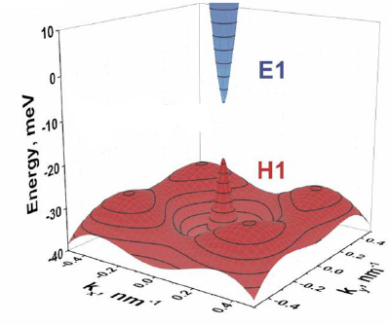
Наш любимый КРТ!
5.5 нм = нормальная ЗС

Slide 34
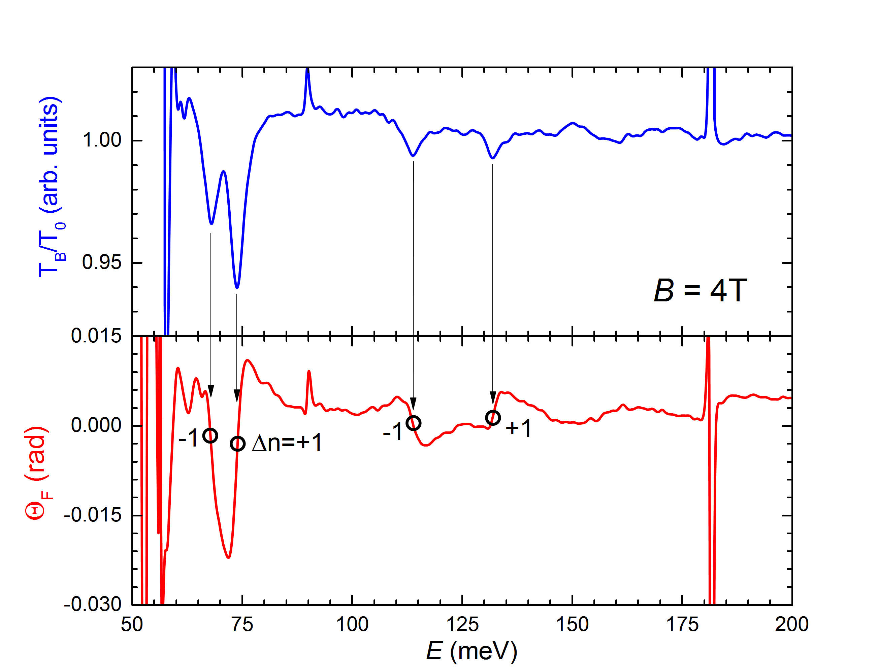
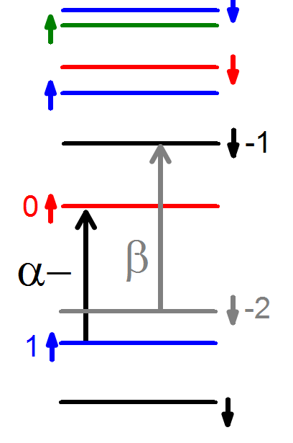
Спектры в 4 Тл
α-
β

Slide 35
Спектры в 4 Тл
α-
β

Slide 36
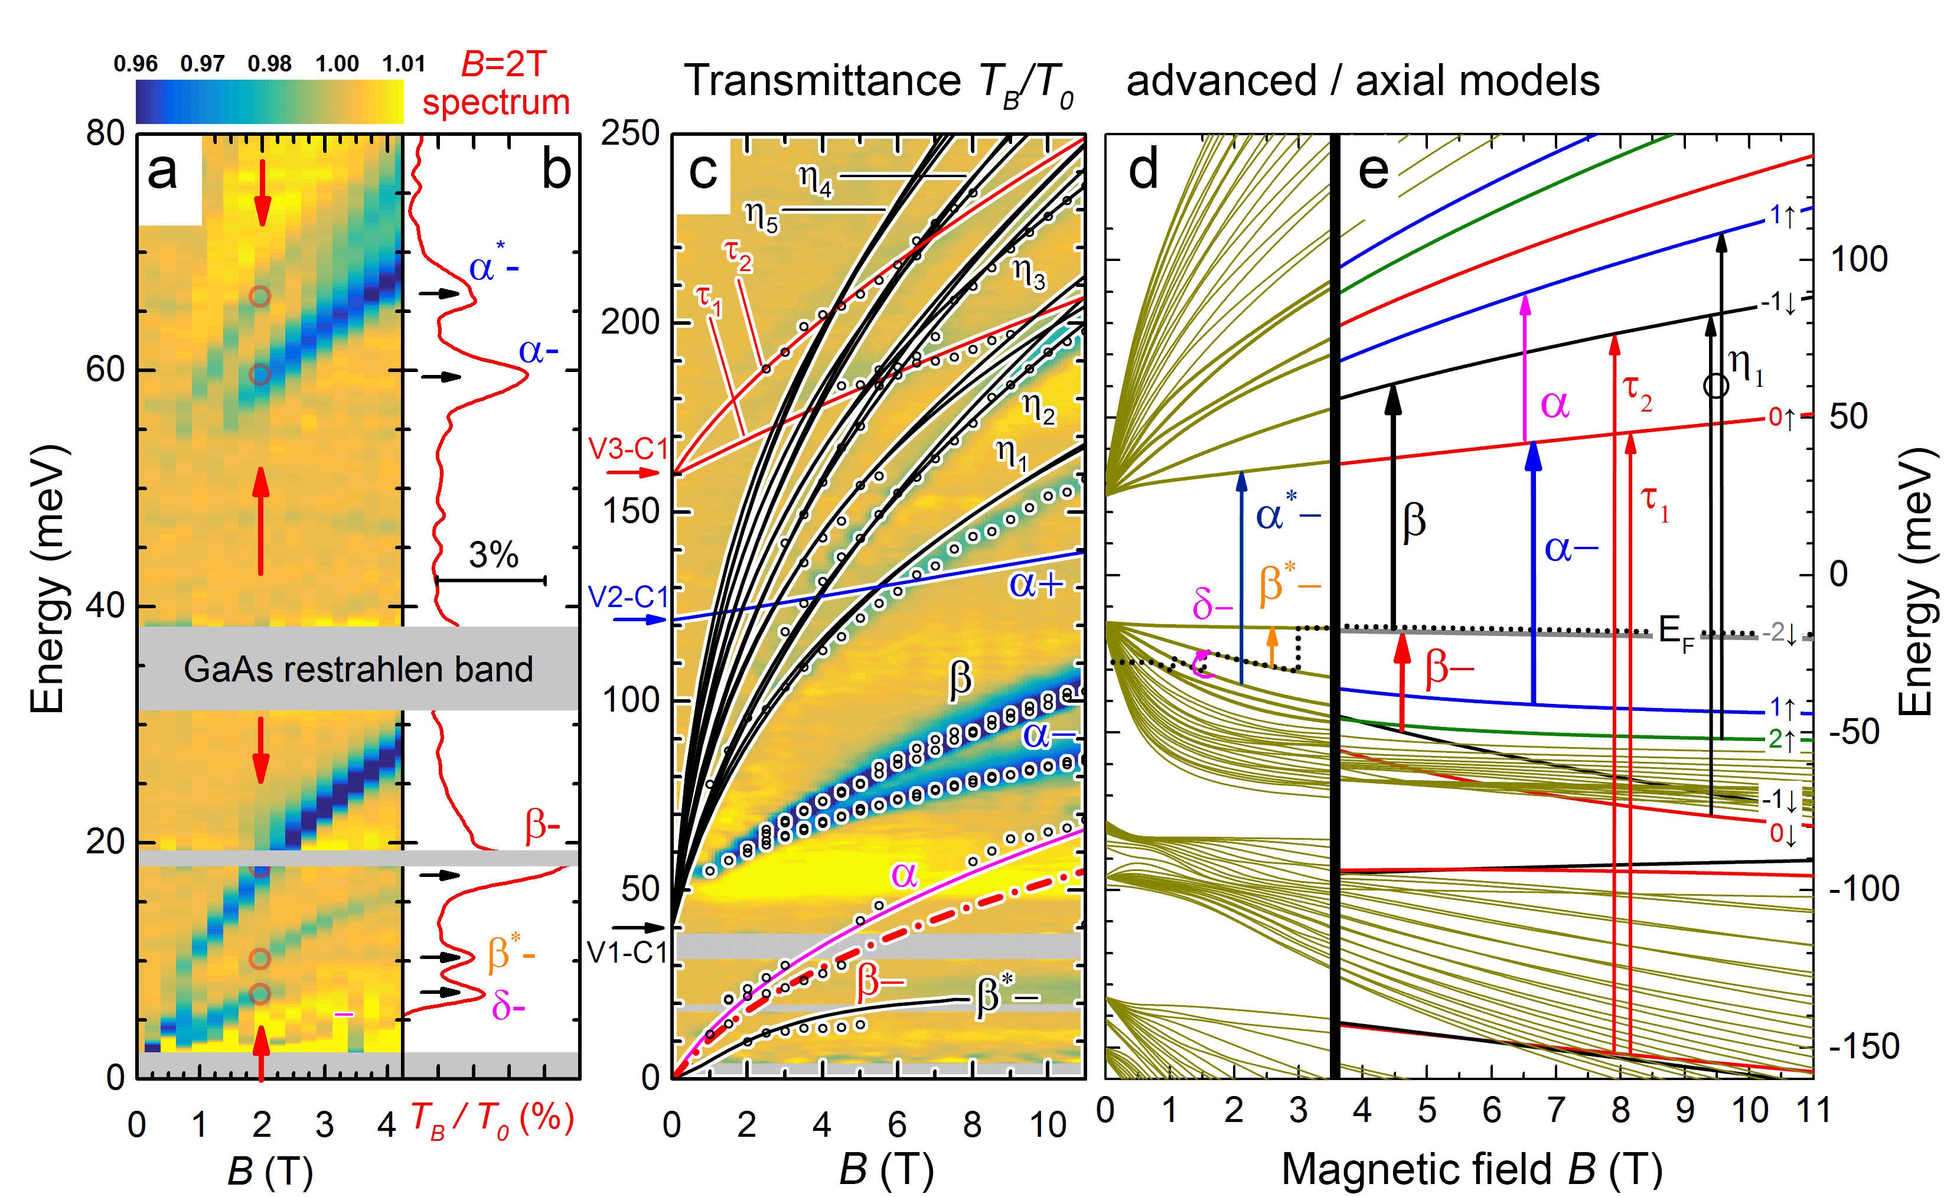
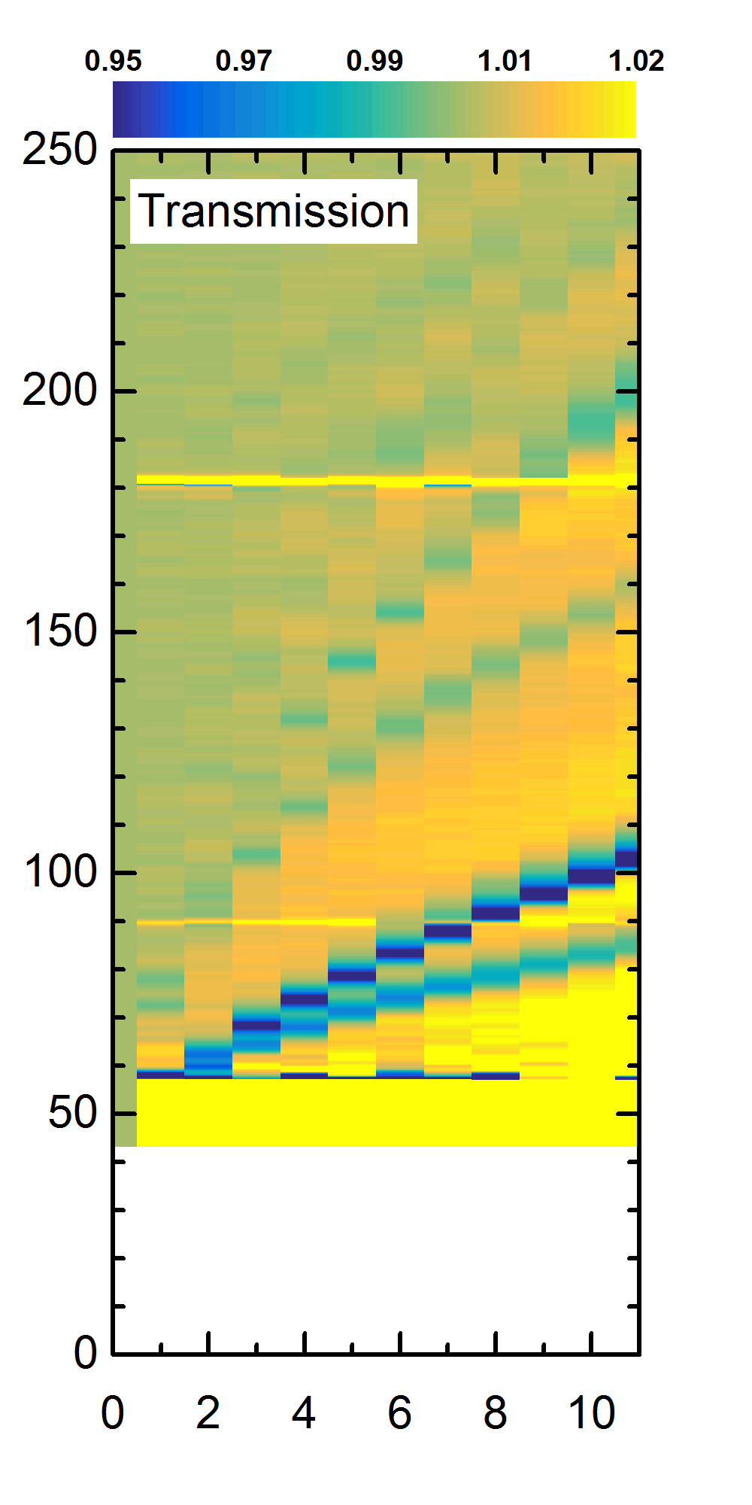
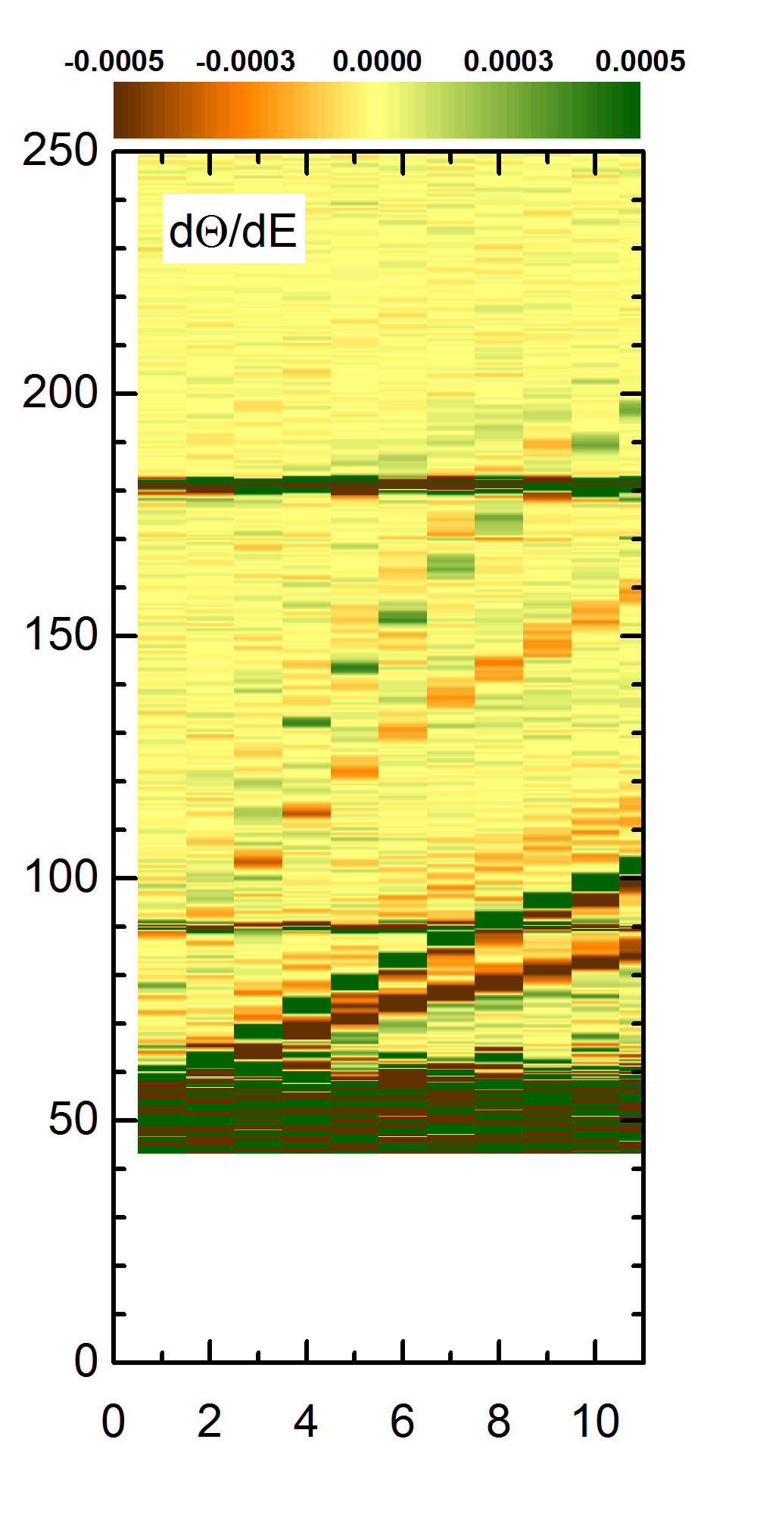
+
–
+
–

Slide 37
Разный знак производной
= разная поляризация
+
–
+
–

Slide 39
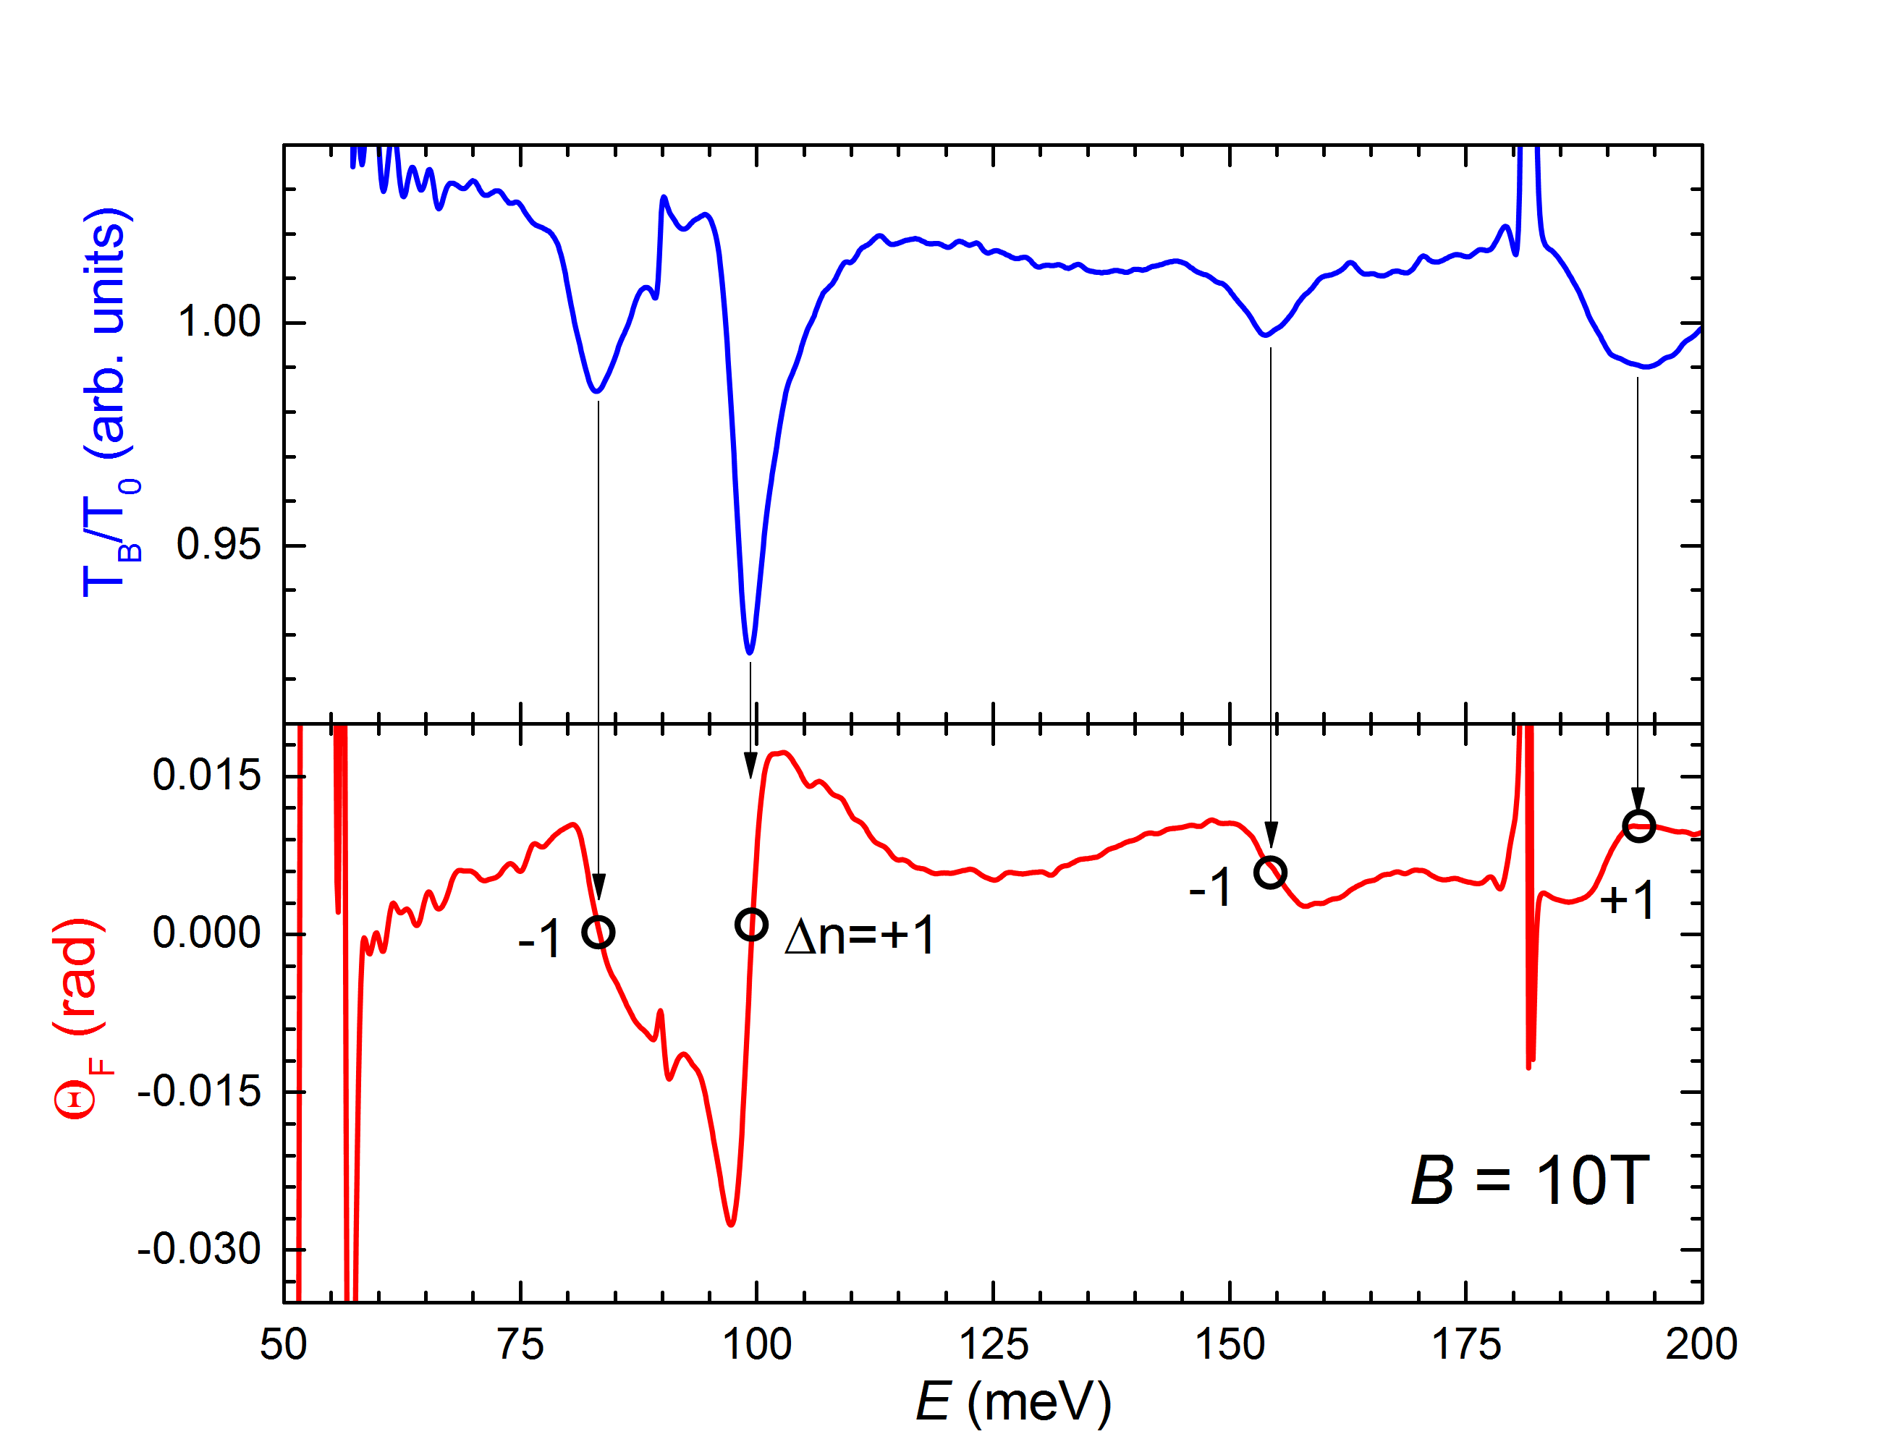
Перекрытие переходов
α-
β

Slide 40
Заключение
Несмотря на отсутствие λ/4 волновых пластинок на весь диапазон дальнего ИК,
поляризационные эксперименты возможно выполнять с использованием двух (подвижного и неподвижного) линейных поляризаторов
Исследования зависимости θ(ω) дает дополнительную информацию, помогающую при анализе экспериментальных результатов пропускания/отражения
МОККА позволяет получить из экспериментальных зависимостей R(ω) и θ(ω),
независимые результаты для левой и правой поляризации, что значительно разнообразит экспериментальные возможности.

Slide 41
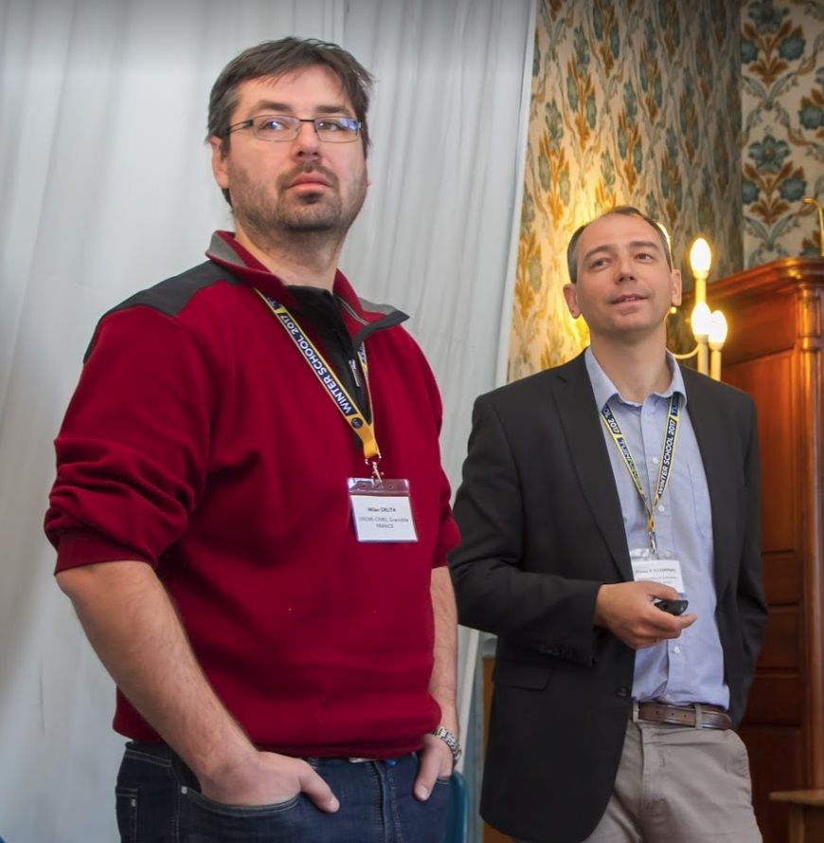
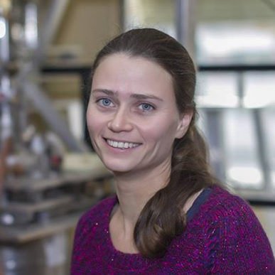
Благодарности
Iris Crassee
Milan Orlita (left)
Alexey Kuzmenko

Slide 42
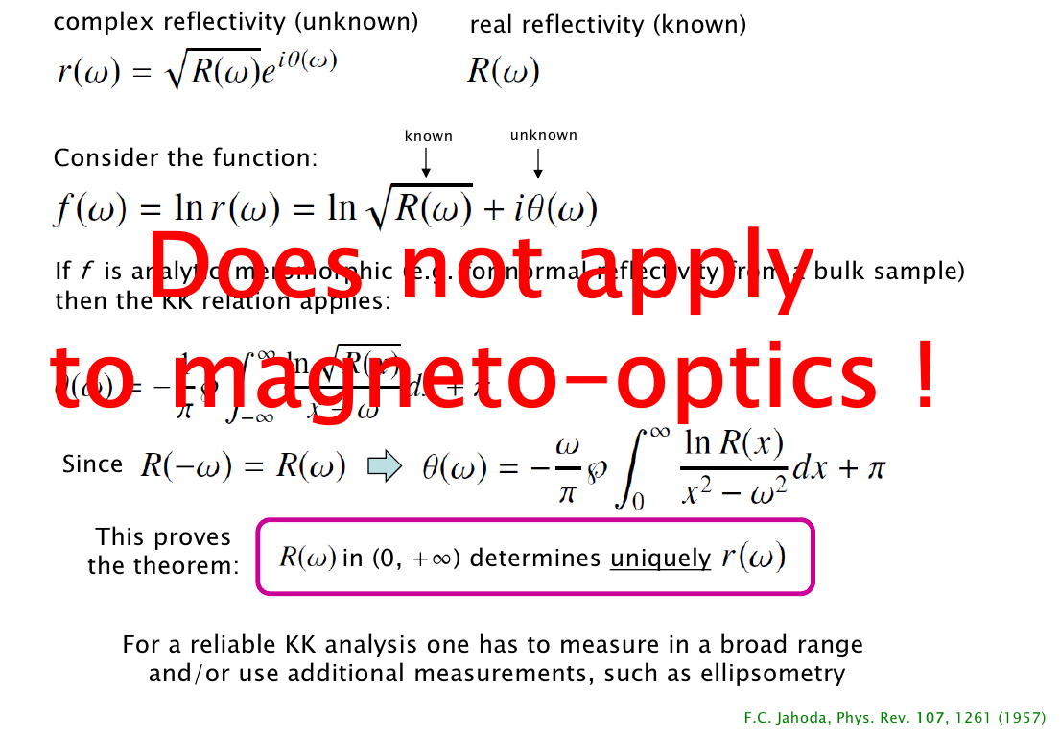

Стандартный анализ КК для отражения
If f analytical, then KK relation applies

